Slide 1


TRƯỜNG ĐẠI HỌC SƯ PHẠM THÀNH PHỐ HỒ CHÍ MINH
KHOA CÔNG NGHỆ THÔNG TIN
NHẬP MÔN CÔNG NGHỆ PHẦN MỀM
Giảng viên hướng dẫn: ThS. Trần Thanh Nhã
Nhóm: Nhựt_Quang
Sinh viên thực hiện: Đỗ Thái Minh Nhựt 4501103030
Nguyễn Nhựt Quang 4501103033

Slide 2

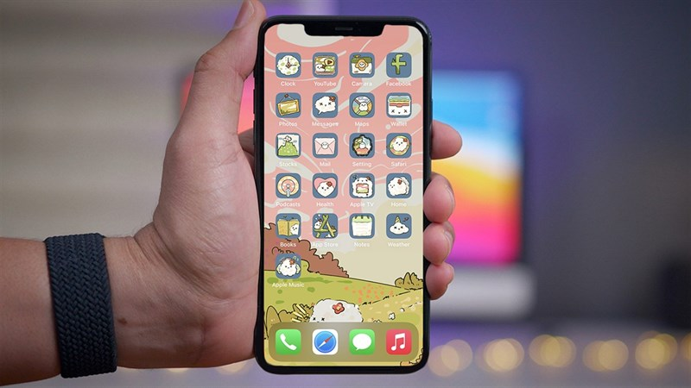

Đề tài cuối kỳ:
WEBSITE QUẢN LÝ BÁN ĐIỆN THOẠI

Slide 3
CHƯƠNG 1: KHẢO SÁT BÀI TOÁN
1.1 Mô tả yêu cầu bài toán
1.2 Khảo sát bài toán
1.3 Xác định thông tin cơ bản cho nghiệp vụ của bài toán
1.4 Xây dựng biểu đồ phân cấp chức năng (BFD)
1.5 Xây dựng kế hoạch dự án

Slide 4

1.1 Mô tả yêu cầu bài toán
Đối với người quản trị:
Điều hành mọi hoạt động của website.
Thêm xóa, sửa sản phẩm trong catalog chính của cửa hàng.
Tiếp nhận đơn đặt hàng của khách hàng.
Xử lý đơn đặt hàng.
Thống kê số lượng danh mục, mặt hàng, tin tức và đơn đặt hàng.
Đối với khách hàng:
Tham quan cửa hàng.
Đăng ký thành viên.
Xem, lựa chọn và tìm kiếm các sản phẩm.
Bình luận sản phẩm
Có thể đặt hàng qua mạng.
Xử lý:
Tìm kiếm thông tin ngay trên website.
Xử lý theo yêu cầu.
Đặt hàng tự động.

Slide 5
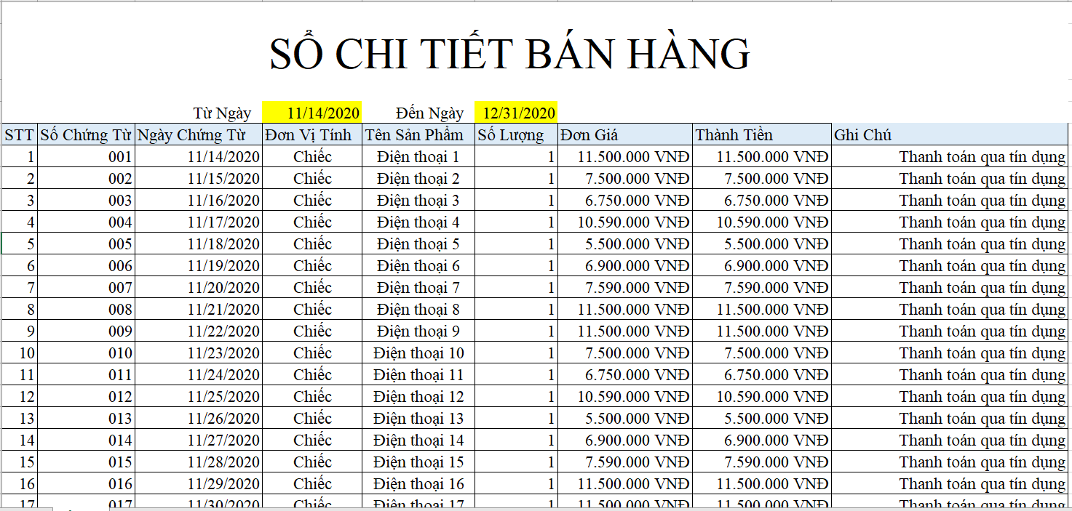
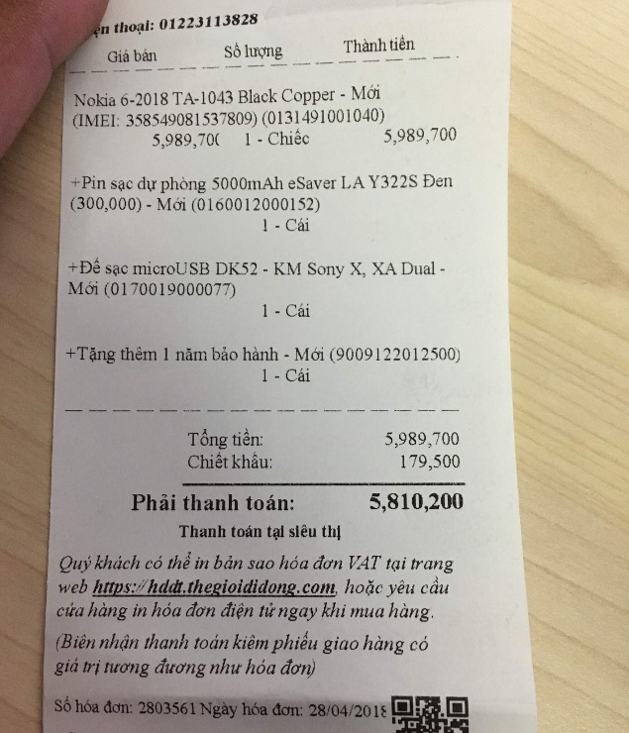
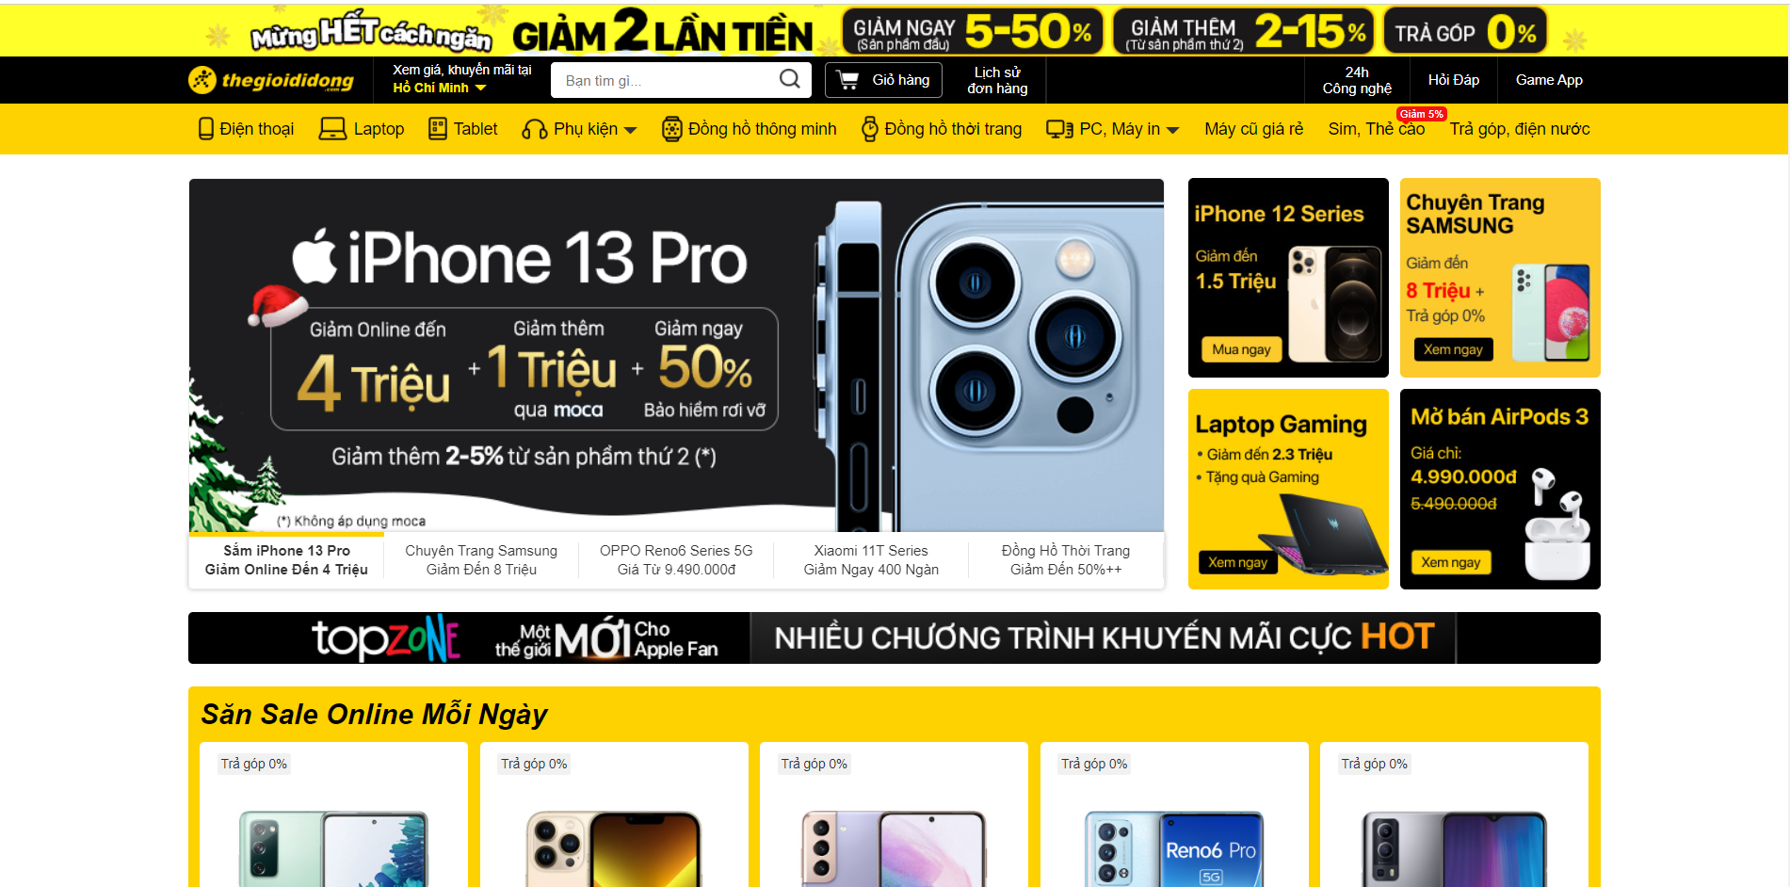
1.2 Khảo sát bài toán
Một số mẫu quản lý Website bán điện thoại:

Slide 6
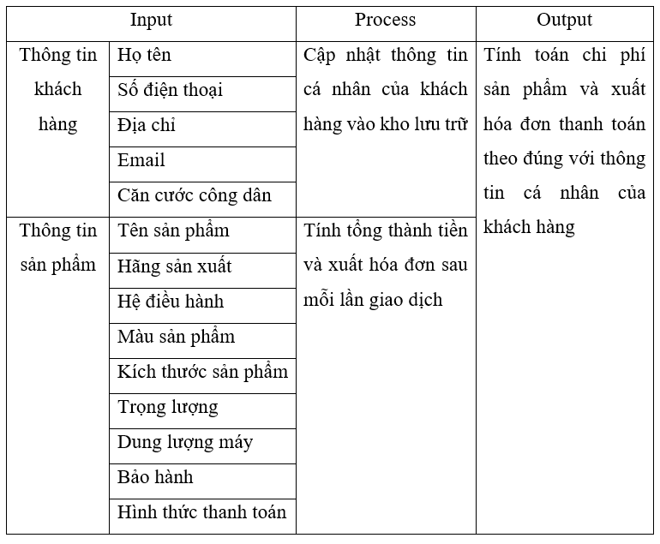
1.3 Xác định thông tin cơ bản cho nghiệp vụ của bài toán
Thông tin cơ bản cho nghiệp vụ của bài toán.

Slide 7
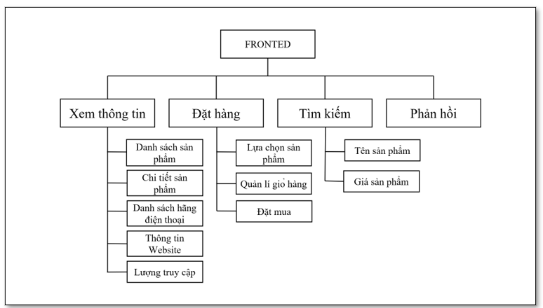
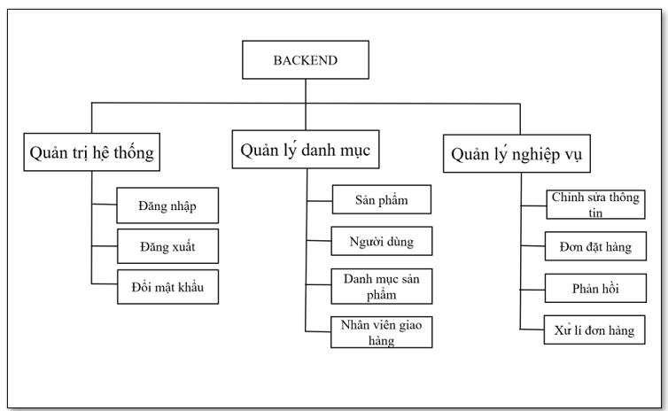
1.4 Xây dựng biểu đồ phân cấp chức năng (BFD)
Sơ đồ phân cấp chức năng phía frontend.
Sơ đồ phân cấp chức năng phía backend.

Slide 8
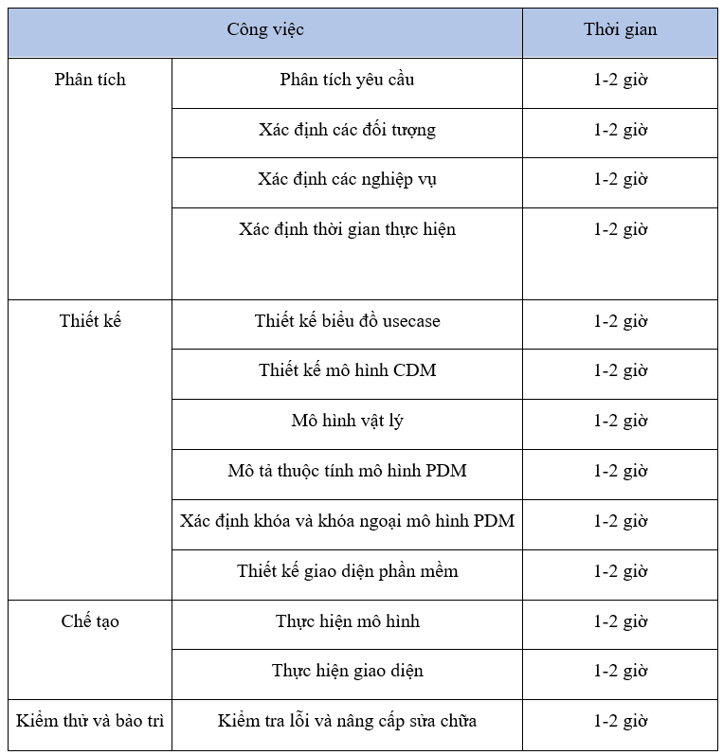
1.5 Xây dựng kế hoạch dự án
Mô tả xây dựng kế hoạch dự án.

Slide 9


CHƯƠNG 2: ĐẶC TẢ YÊU CẦU BÀI TOÁN
2.1 Xác định các tác nhân
2.2 Biểu đồ Use Case
2.3 Đặc tả Use Case

Slide 10
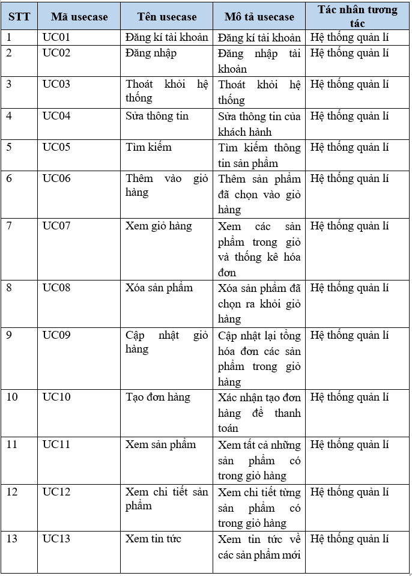
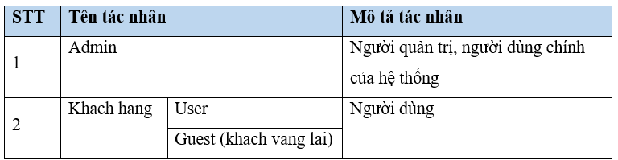
2.1 Xác định các tác nhân
Bảng liệt kê các tác nhân và mô tả thông tin cho các tác nhân.
Bảng các Use Case cần thiết cho hệ thống và đặt mã

Slide 11
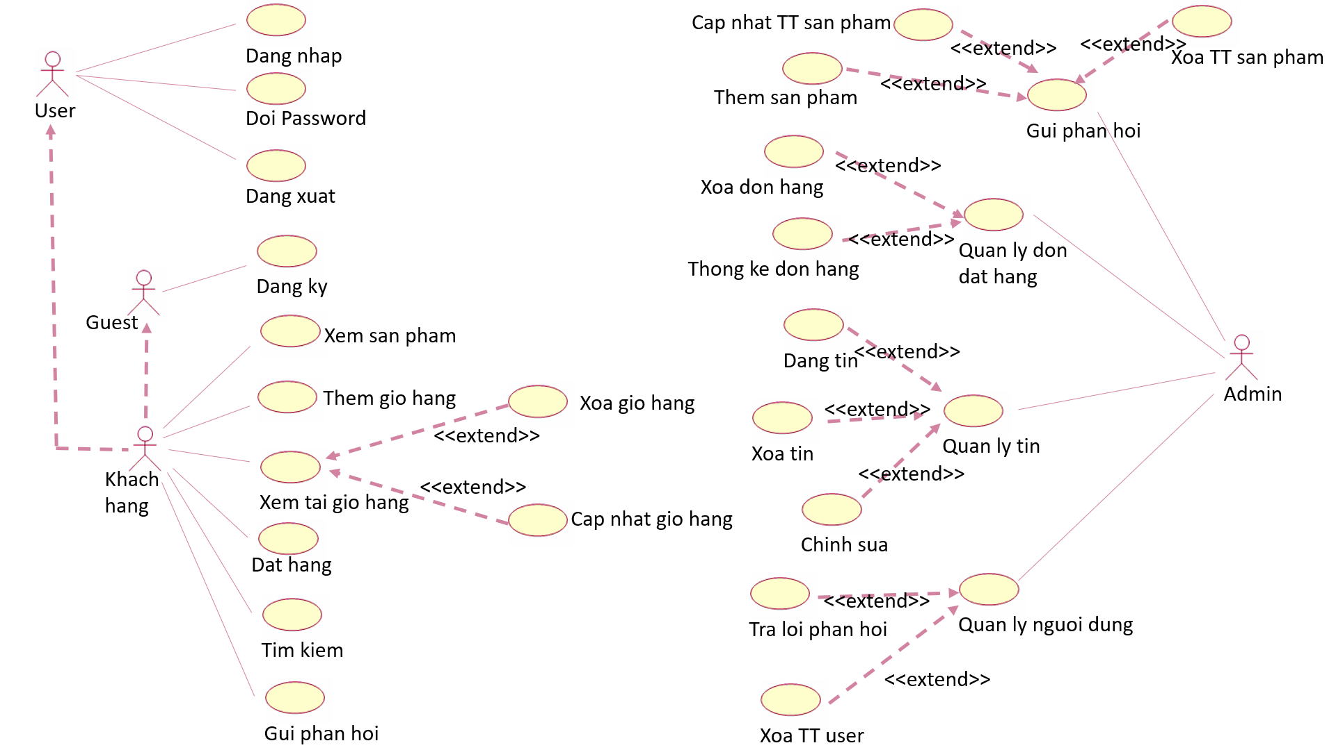
2.2 Biểu đồ Use Case
Biểu đồ Use Case tổng quát cho hệ thống.

Slide 12
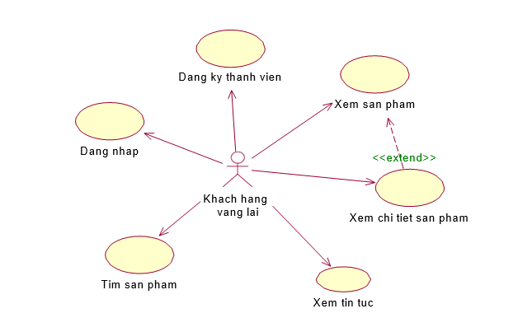
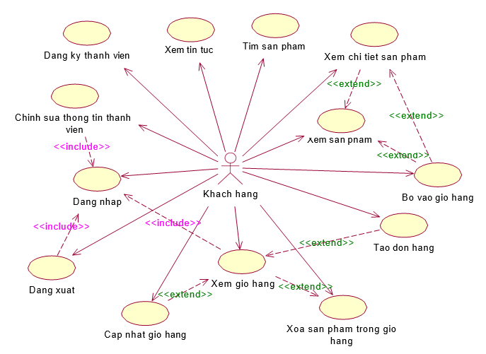
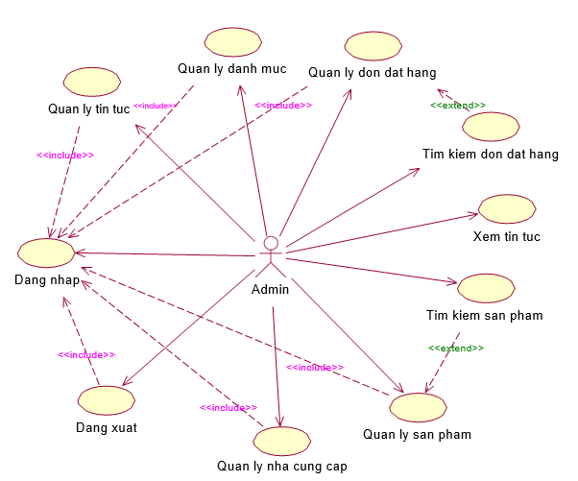
Biểu đồ Use Case cho khách vãng lai.
2.2 Biểu đồ Use Case
Biểu đồ Use Case cho khách hàng.
Biểu đồ Use Case cho bộ phận quản trị hệ thống.

Slide 13
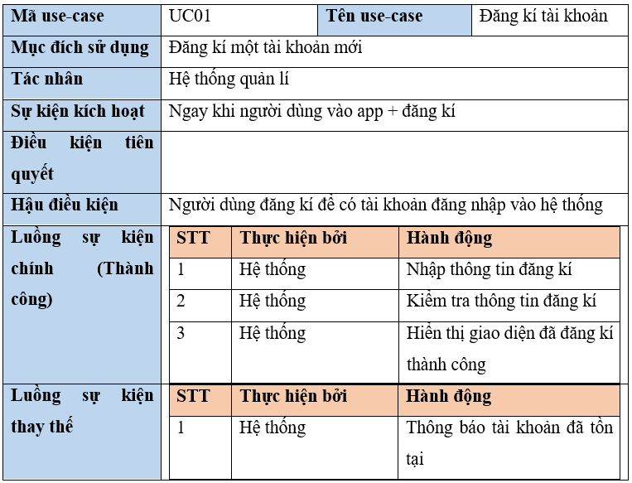
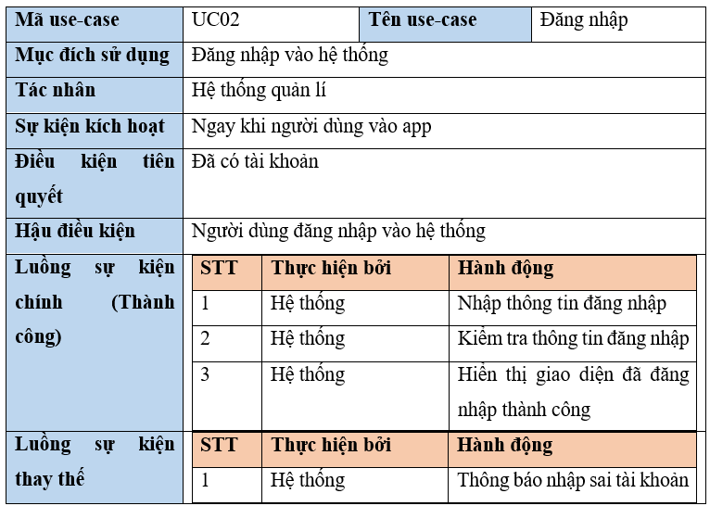
2.3 Đặc tả Use Case
Đặt tả Use Case số 2.
Đặt tả Use Case số 1.

Slide 14
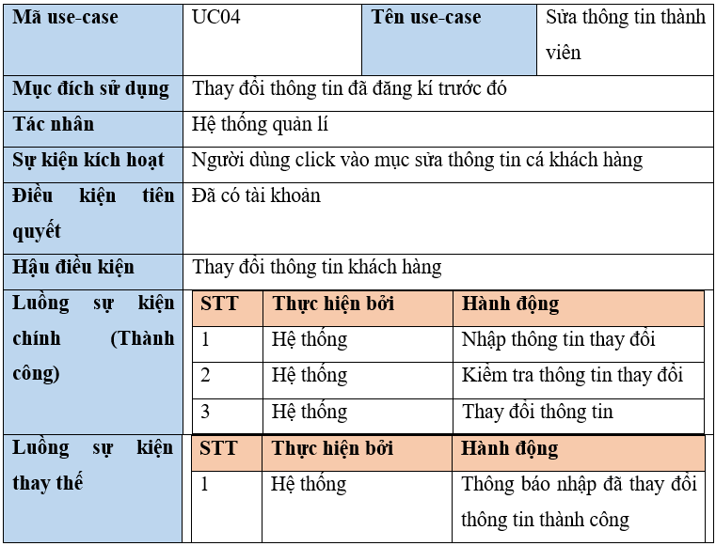
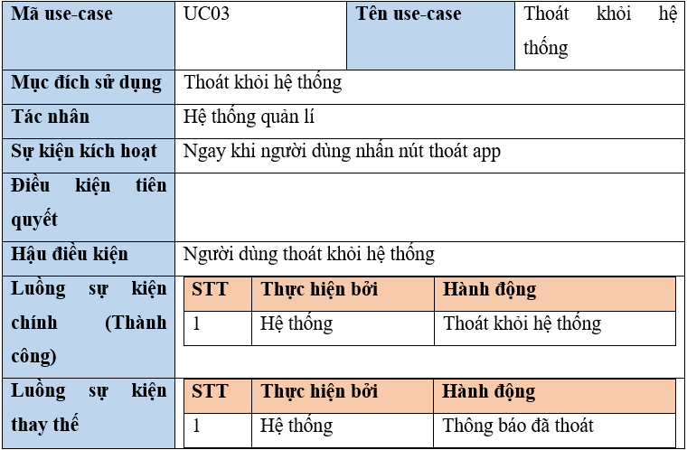
2.3 Đặc tả Use Case
Đặt tả Use Case số 3.
Đặt tả Use Case số 4.

Slide 15
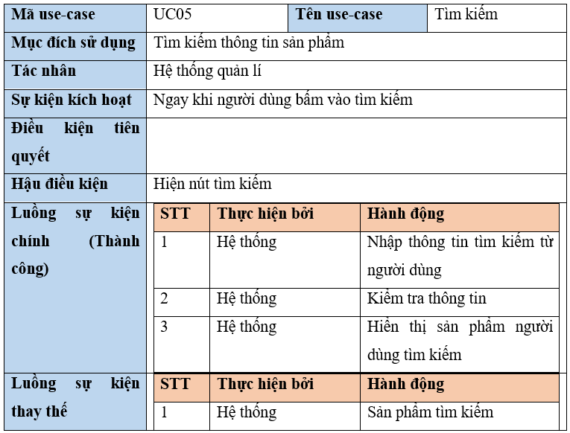
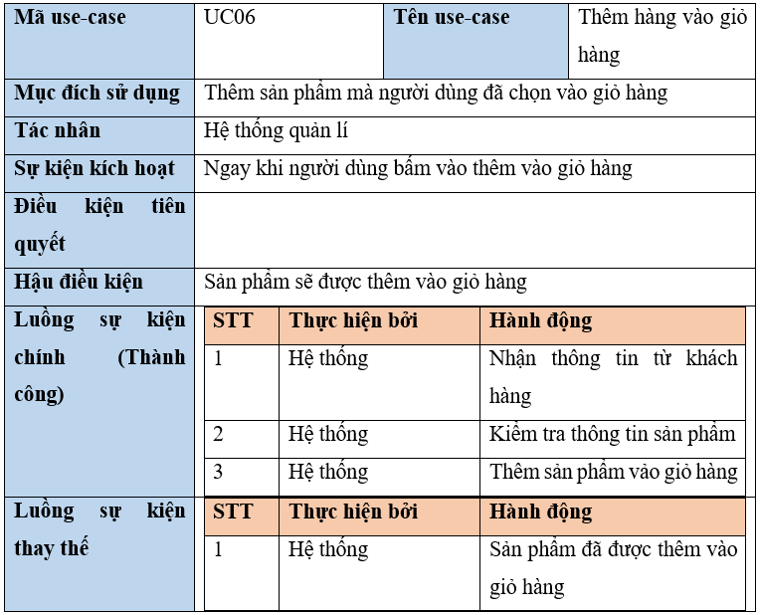
2.3 Đặc tả Use Case
Đặt tả Use Case số 5.
Đặt tả Use Case số 6.

Slide 16
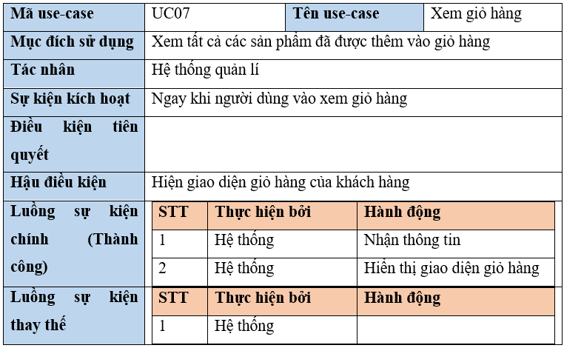
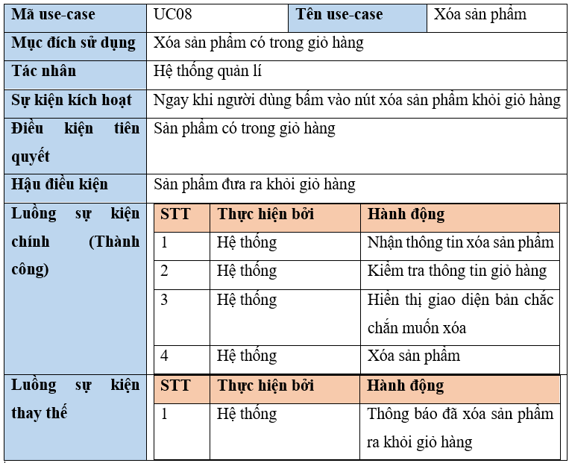
2.3 Đặc tả Use Case
Đặt tả Use Case số 8.
Đặt tả Use Case số 7.

Slide 17
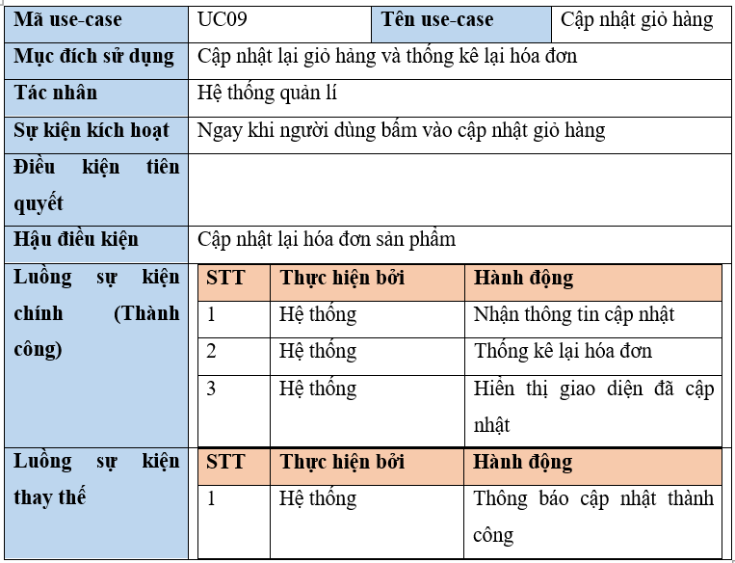

2.3 Đặc tả Use Case
Đặt tả Use Case số 9.
Đặt tả Use Case số 10.

Slide 18
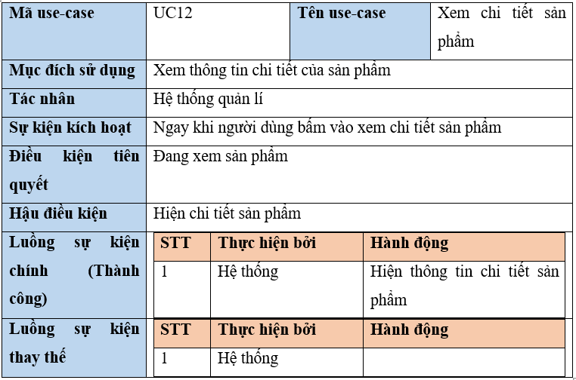
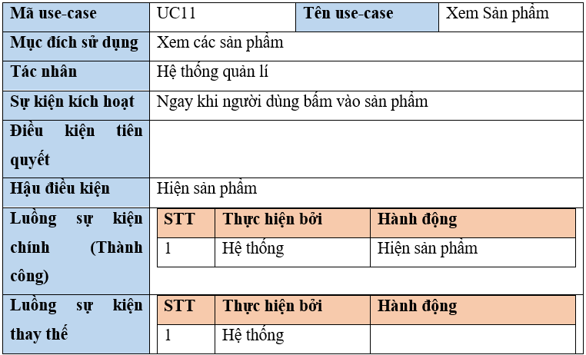
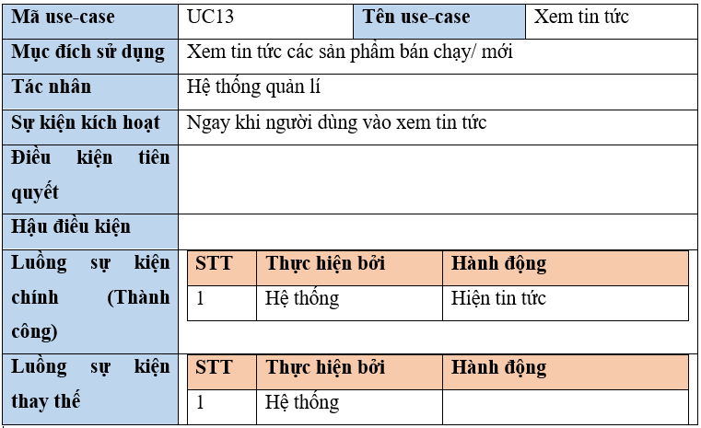
Đặt tả Use Case số 13.
2.3 Đặc tả Use Case
Đặt tả Use Case số 11.
Đặt tả Use Case số 12.

Slide 19


CHƯƠNG 3: PHÂN TÍCH YÊU CẦU
3.1 Xây dựng mô hình quan niệm dữ liệu (CDM) cho toàn bộ hệ thống.
3.2 Chuyển mô hình thực thể kết hợp sang mô hình vật lý.

Slide 20
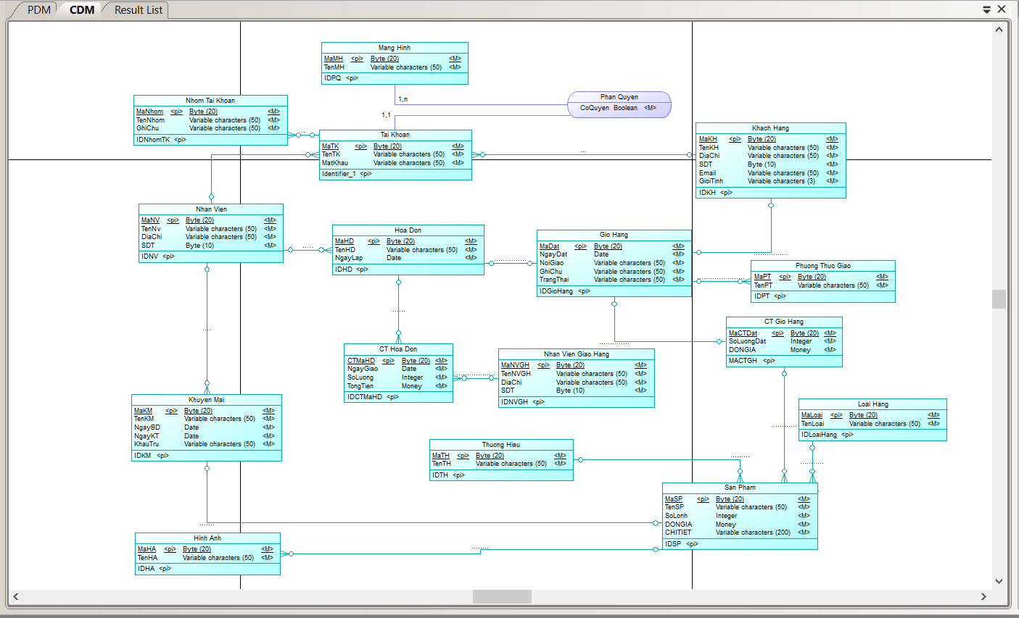
3.1 Xây dựng mô hình quan niệm dữ liệu (CDM)
Mô hình CDM.

Slide 21
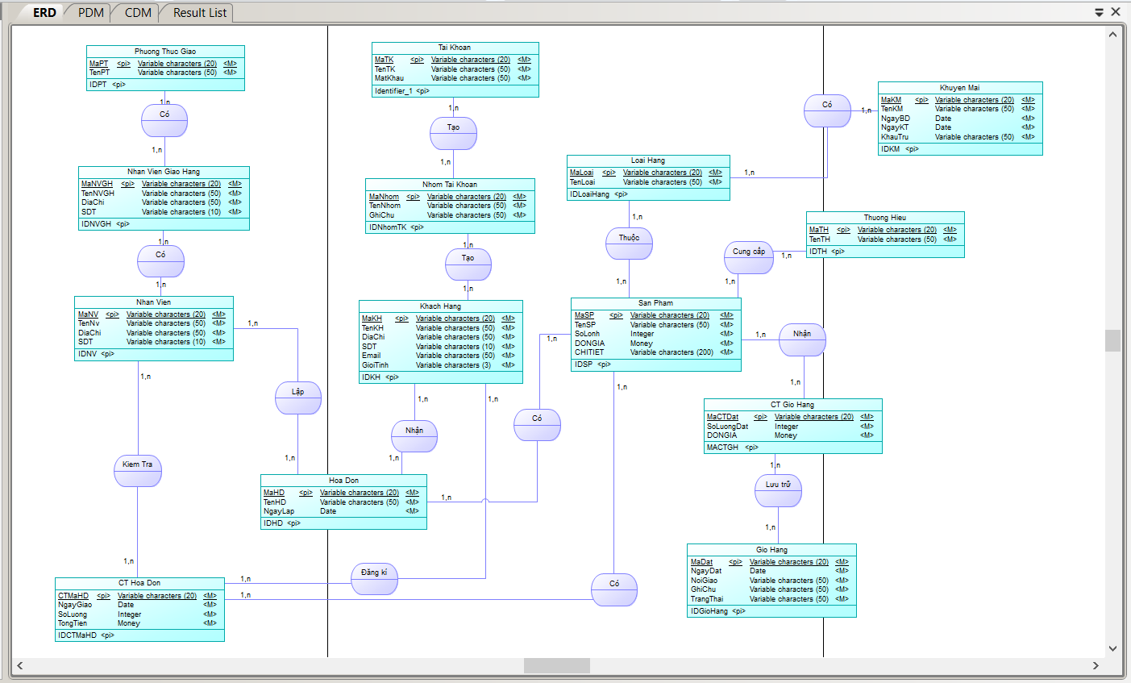
3.2 Chuyển mô hình thực thể kết hợp sang mô hình vật lý.
Mô hình ERD.

Slide 22
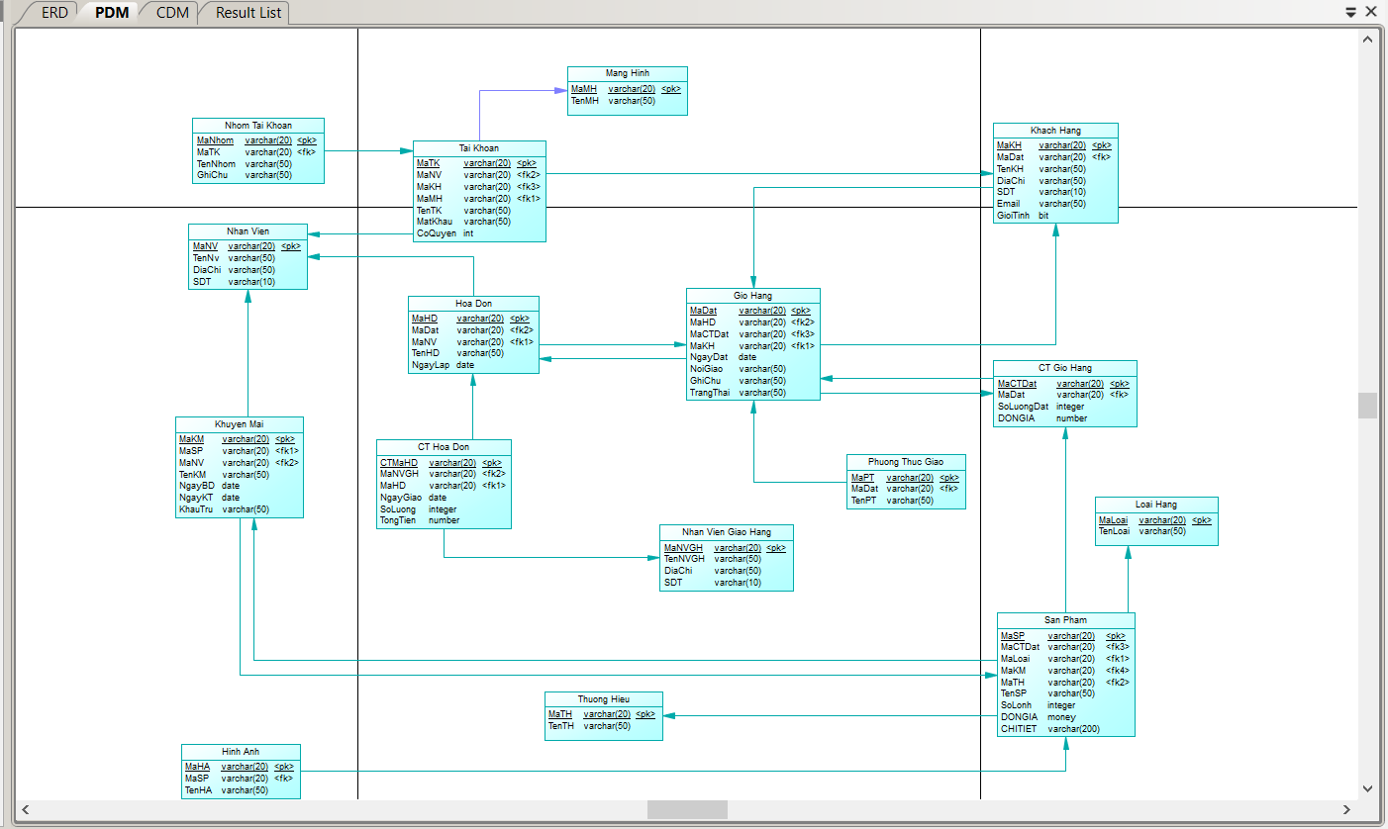
3.2 Chuyển mô hình thực thể kết hợp sang mô hình vật lý.
Mô hình PDM.

Slide 23



CHƯƠNG 4. THIẾT KẾ GIAO DIỆN
Thiết kế giao diện Website

Slide 24
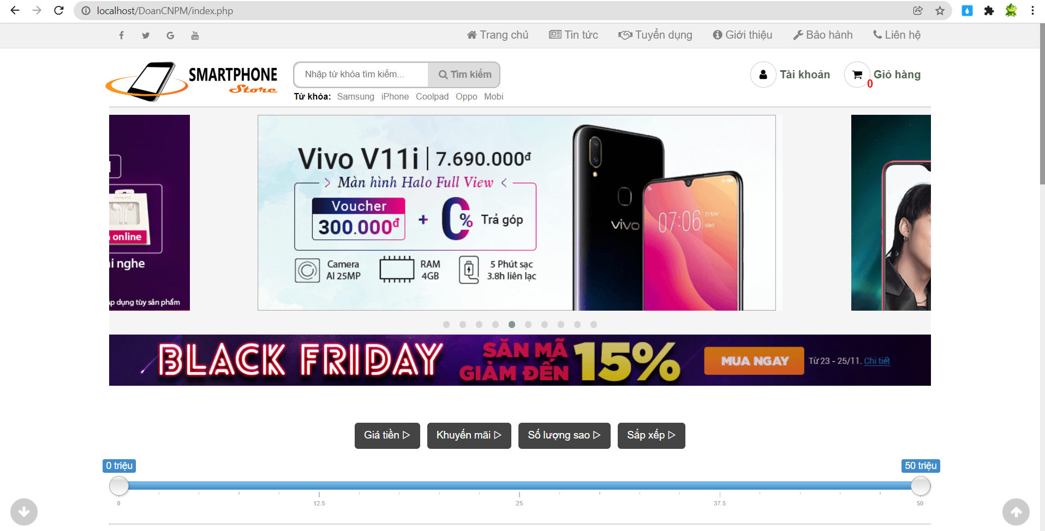
4.1 Giao diện của Website
Giao diện chính của Website.

Slide 25
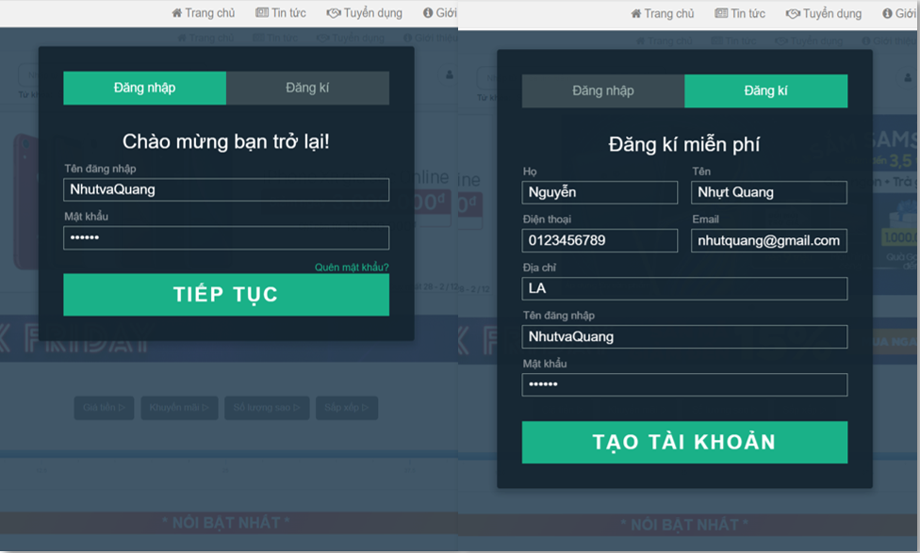
4.1 Giao diện của Website
Giao diện đăng kí và đăng nhập tài khoản.

Slide 26
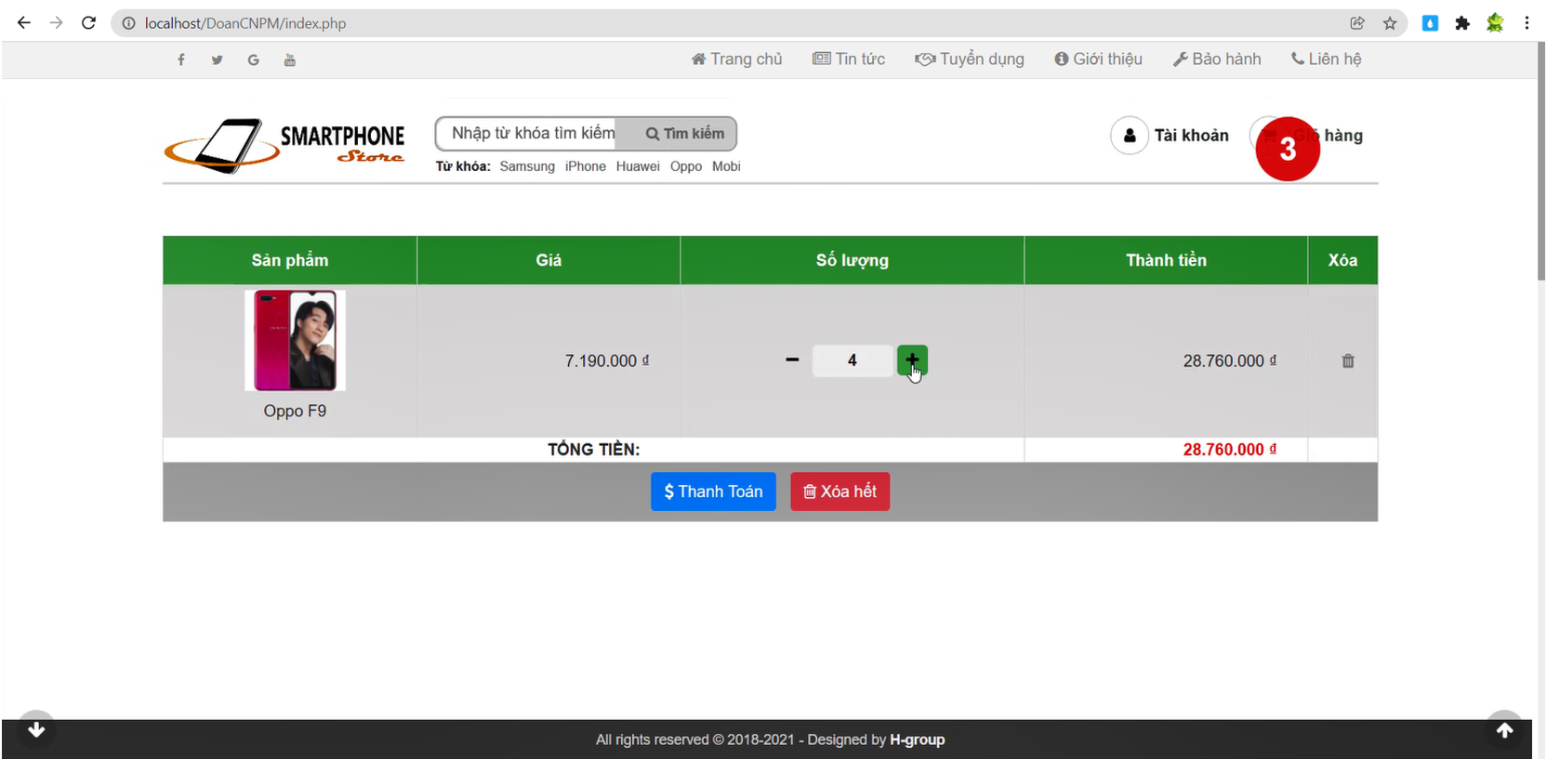
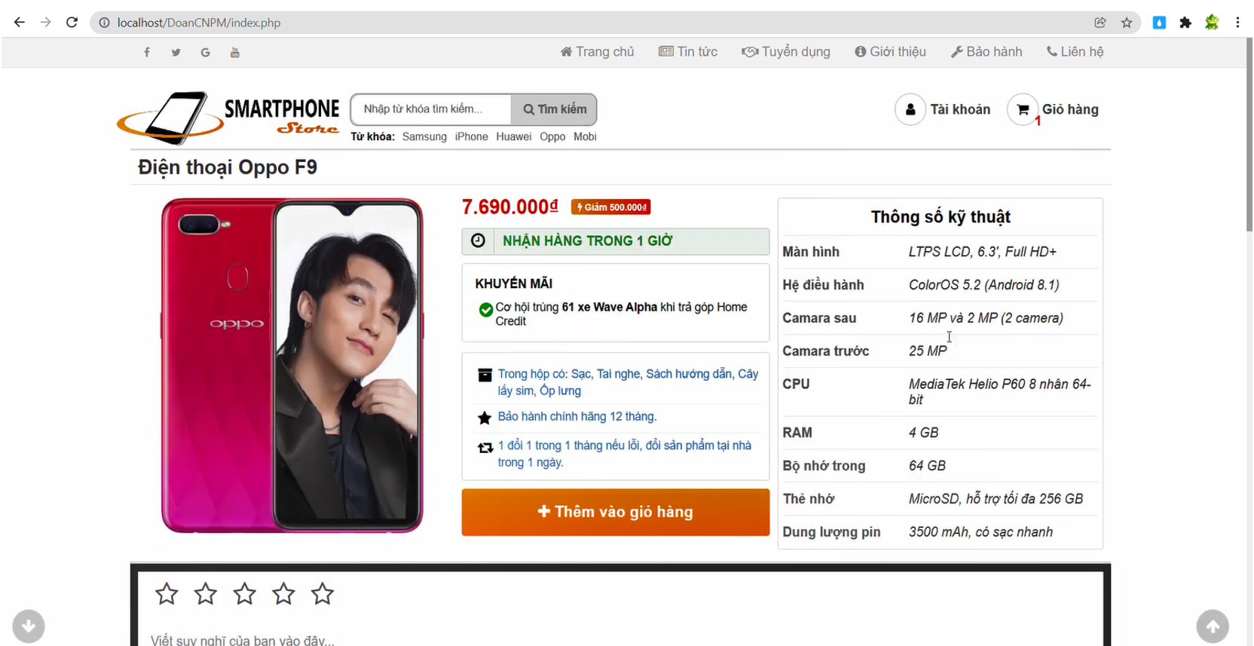
4.1 Giao diện của Website
Giao diện hóa đơn và thanh toán sản phẩm.
Giao diện thông tin chi tiết sản phẩm.

Slide 27
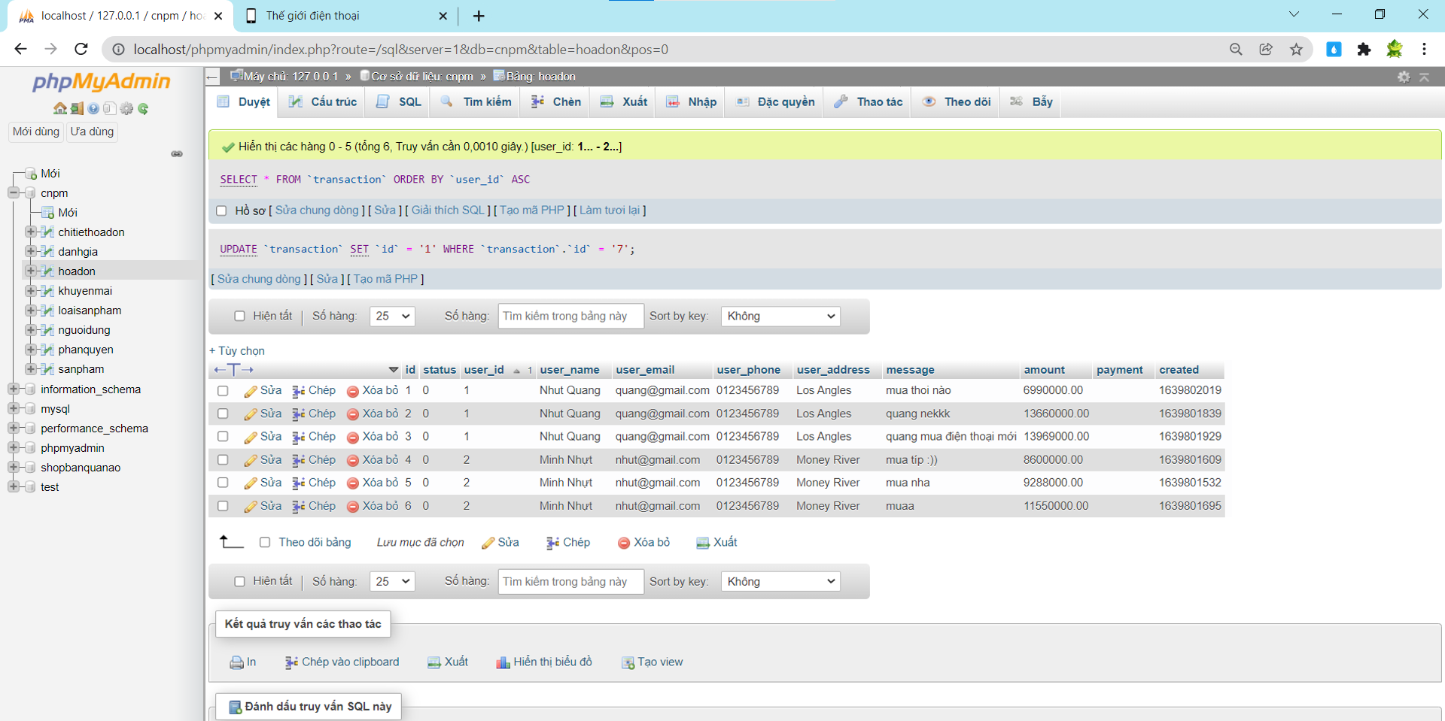
4.1 Giao diện của Website
Quản lí chi tiết hóa đơn.

Slide 28
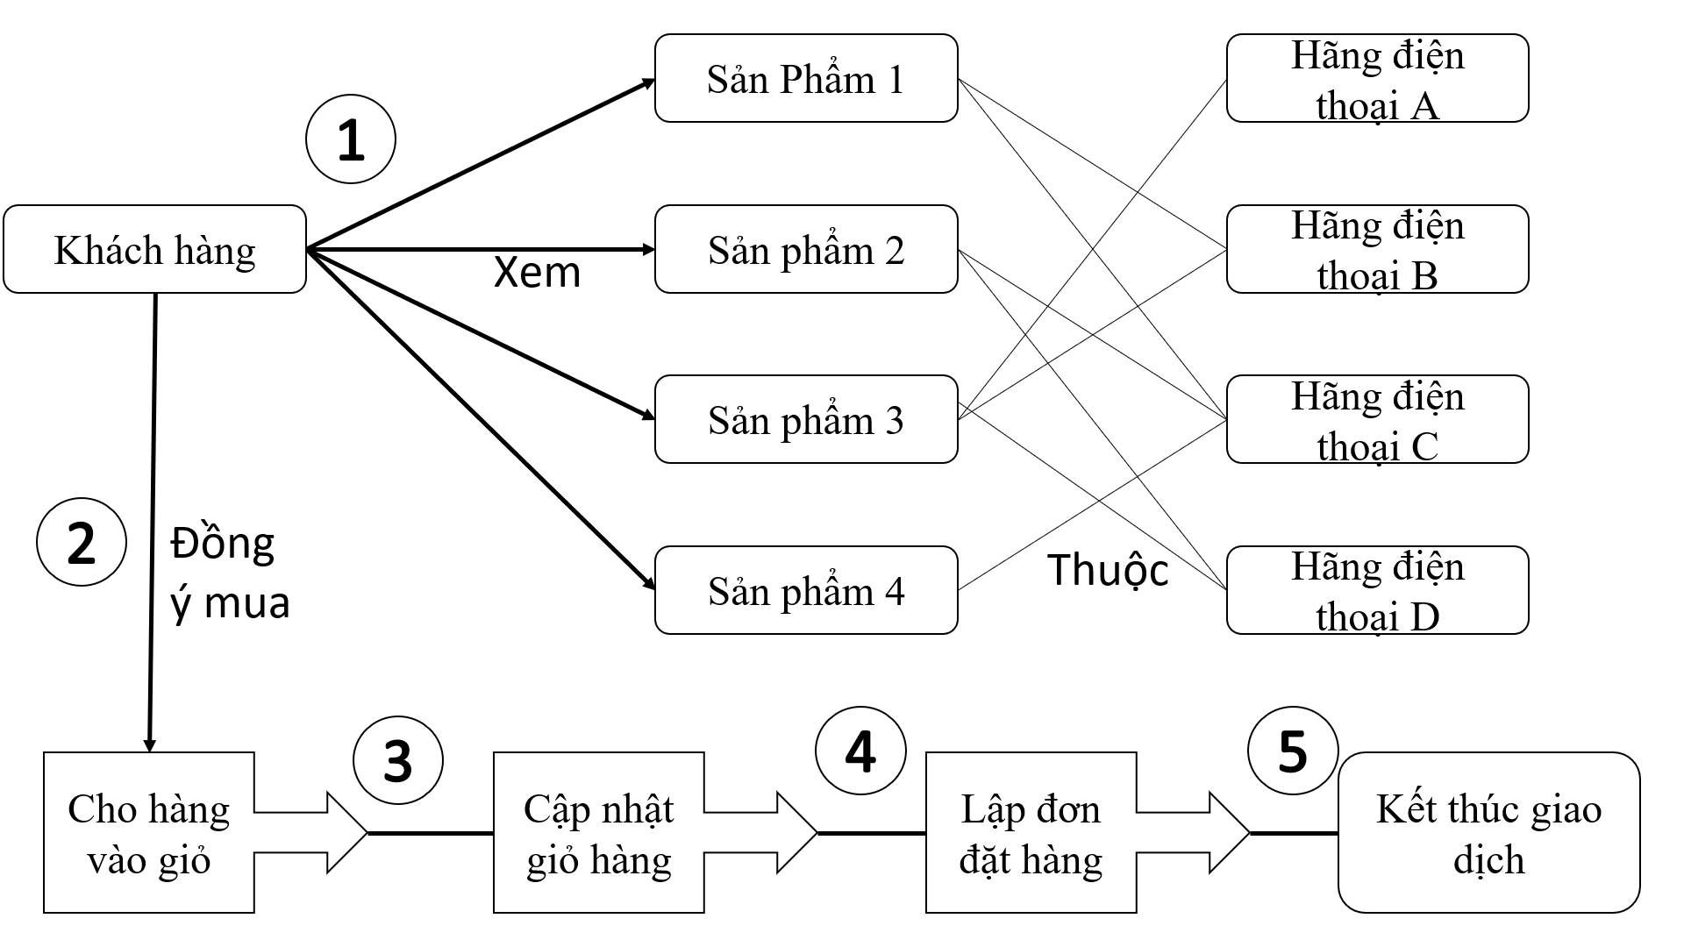
4.2 Mô tả xử lý của Website
Quy trình 1: Khi trang chủ được hiển thị, khách hàng có thể xem sản phẩm của các hãng điện thoại có trong danh mục, các sản phẩm này có thể trùng nhau về tên, về loại sản phẩm nhưng chỉ có người quản trị phân biệt được sản phẩm nào thuộc hãng điện thoại nào.
Quy trình 2: Sau khi đã chọn được sản phẩm, khách hàng sẽ cho vào giỏ hàng.
Quy trình 3: Trong giỏ hàng của mình, khách hàng có thể cập nhật số lượng, thêm hoặc bớt đi sản phẩm.
Quy trình 4: Khách hàng sẽ lập đơn đặt hàng sau khi đã quyết định chọn những sản phẩm có trong giỏ hàng.
Quy trình 5: Phiên giao dịch sẽ kết thúc khi khách hàng đặt xong đơn đặt hàng.

Slide 29

CHƯƠNG 5. KẾT LUẬN
Kết Luận:
Kết thúc quá trình thực hiện đề tài “Xây dựng website quản lý bán điện thoại” nhằm hỗ trợ cho chuyên môn trong lĩnh vực chuyên ngành tốt hơn, đa số đã hoàn thành được những yêu cầu đã đặt ra.
Mặc dù, nhóm đã cố gắng hết sức nhưng chắc chắn khó có thể tránh khỏi những thiếu sót, kính mong Thầy xem xét và góp ý để đồ án của nhóm được hoàn thiện hơn.
Hướng phát triển đề tài:
Phát triển mô hình thương mại điện tử theo cơ chế bảo mật cao cho cơ sở dữ liệu. Mở rộng quy mô kinh doanh của Website. Gia tăng các dịch vụ kinh doanh như: Tặng quà cho khách hàng thân thiết, tổ chức các chương trình khuyến mãi. Trong tương lai, nhóm sẽ cố gắng hoàn thiện phát triển phần mềm hơn để có thể đáp ứng được nhu cầu thị trường.

Slide 30


THANK YOU!!!

